Slide 1
Лекция 3
Входное сопротивление и
коэффициент отражения линии.
Режим согласованной нагрузки.
Режим неискажающей линии.
Понятие линии без потерь
ОмГУПС, Кафедра теоретической электротехники. ТОЭ-3. Лекция №3. Тэттэр А.Ю., Ковалева Т.В., Пономарев А.В.

Slide 2


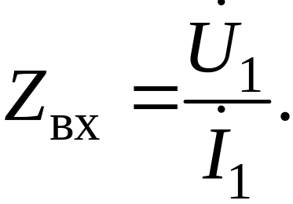
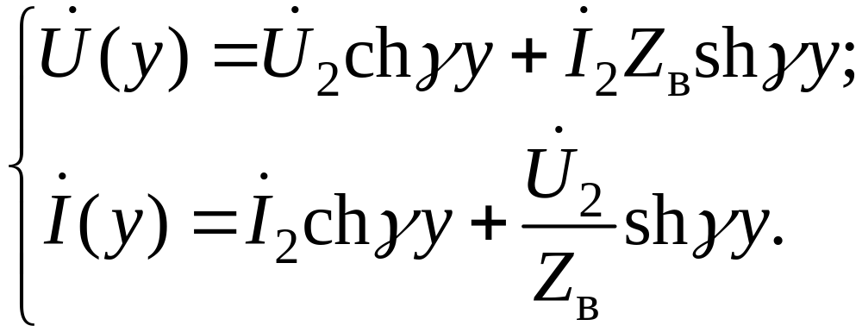
Входные напряжение и ток связаны между собой через входное сопротивление линии
Формулы для расчета Z_{вх} могут быть получены на основе соотношений
ОмГУПС, Кафедра теоретической электротехники. ТОЭ-3. Лекция №3. Тэттэр А.Ю., Ковалева Т.В., Пономарев А.В.

Slide 3
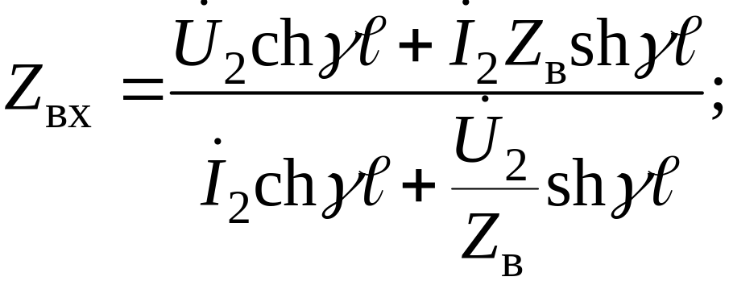
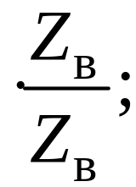
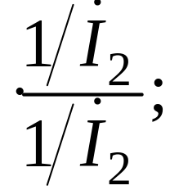
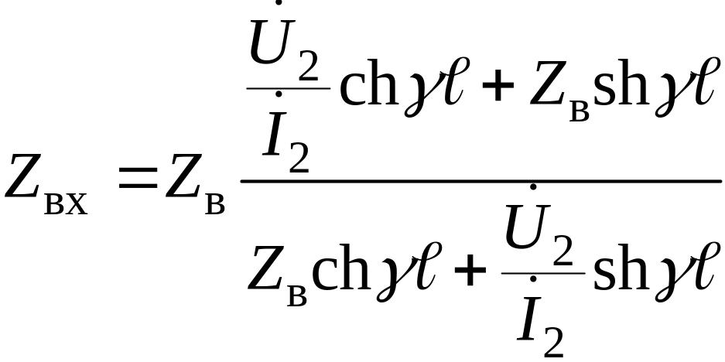
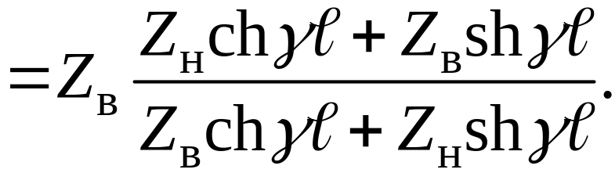
Запишем эти уравнения для y = ℓ и разделим первое на второе:
По этой формуле можно вычислить Z_{вх} при известных ℓ, Z_{в} и Z_{н}.
ОмГУПС, Кафедра теоретической электротехники. ТОЭ-3. Лекция №3. Тэттэр А.Ю., Ковалева Т.В., Пономарев А.В.

Slide 4
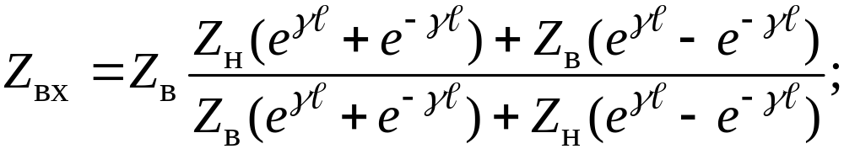
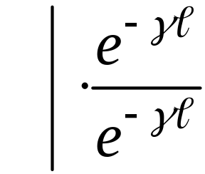
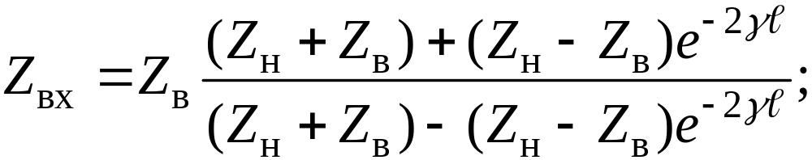
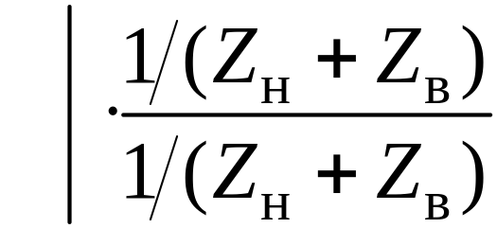
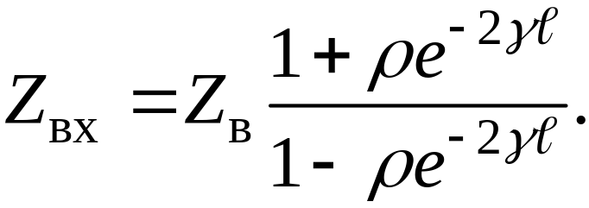
Это выражение можно упростить, подставив выражения для гиперболических функций:
ОмГУПС, Кафедра теоретической электротехники. ТОЭ-3. Лекция №3. Тэттэр А.Ю., Ковалева Т.В., Пономарев А.В.

Slide 5
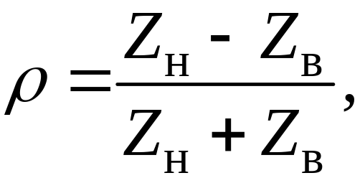
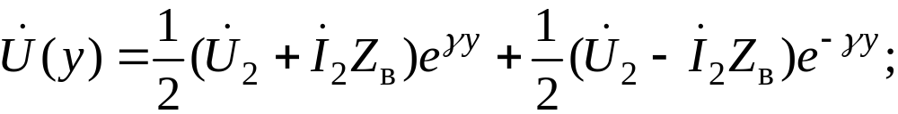


В это выражение вошла комплексная величина
которая называется коэффициентом отражения.
Физически это есть отношение комплекса обратной волны напряжения к комплексу прямой волны в конце линии.
Такое определение следует из соотношения
ОмГУПС, Кафедра теоретической электротехники. ТОЭ-3. Лекция №3. Тэттэр А.Ю., Ковалева Т.В., Пономарев А.В.

Slide 6
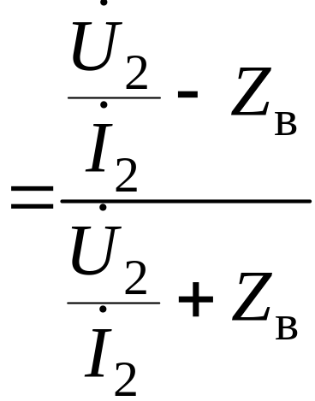
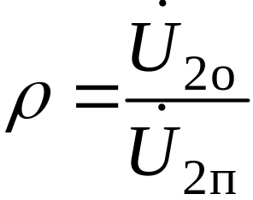
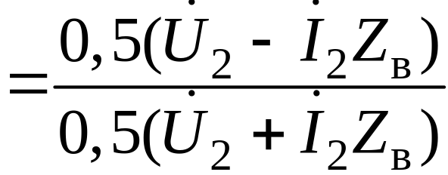
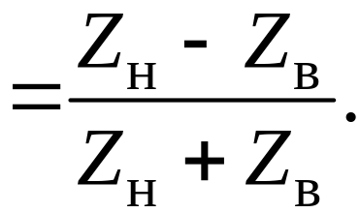
При y = 0 можно записать:
Модуль коэффициента отражения в основном принимает значения от нуля до единицы.
Только в случае чисто индуктивной нагрузки или активно-индуктивной при X_{н} >> r_{н} модуль коэффициента отражения превышает единицу.
ОмГУПС, Кафедра теоретической электротехники. ТОЭ-3. Лекция №3. Тэттэр А.Ю., Ковалева Т.В., Пономарев А.В.

Slide 7
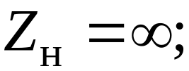

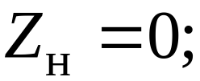


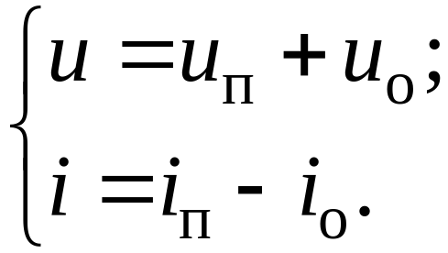
Холостой ход:
Короткое замыкание:
Если Z_{н} = Z_{в}, то это режим согласованной нагрузки, который характеризуется отсутствием обратных волн напряжения и тока ( ).
В отличие от напряжения прямая и обратная
волны тока не складываются, а вычитаются:
ОмГУПС, Кафедра теоретической электротехники. ТОЭ-3. Лекция №3. Тэттэр А.Ю., Ковалева Т.В., Пономарев А.В.

Slide 8
Режим холостого хода (ρ = 1):
Обратная волна напряжения u_{2о} имеет тот же знак и величину, что и прямая u_{2п}.
Волна u_{2о} накладывается на прямую волну и вдвое увеличивает напряжение в конце линии.
Обратная волна тока i_{2о} также накладывается на прямую волну тока, но она вычитается из i_{2п}.
В итоге результирующий ток в конце линии становится равным нулю.
ОмГУПС, Кафедра теоретической электротехники. ТОЭ-3. Лекция №3. Тэттэр А.Ю., Ковалева Т.В., Пономарев А.В.

Slide 9
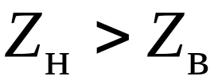
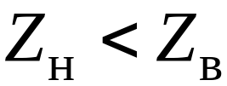
При (ρ>0) напряжение в конце линии превышает u_{2п}, а ток в конце линии уменьшается
по сравнению с i_{2п}.
При (ρ<0) напряжение в конце линии оказывается меньше, чем u_{2п}, а ток в конце линии увеличивается по сравнению с i_{2п}.
ОмГУПС, Кафедра теоретической электротехники. ТОЭ-3. Лекция №3. Тэттэр А.Ю., Ковалева Т.В., Пономарев А.В.

Slide 10
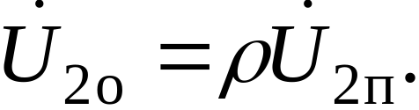
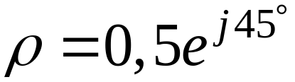
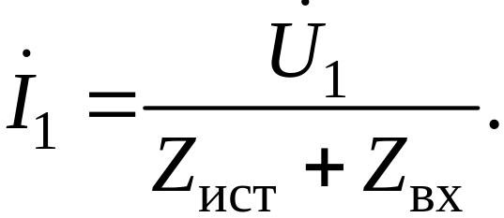
Используя понятие коэффициента отражения можно выразить обратную волну через прямую:
Например, значение коэффициента отражения
говорит о том, что амплитуда обратной волны в два раза меньше, чем у прямой, а фаза отличается на 45°.
В случае подключения линии к реальному источнику напряжения необходимо учитывать внутреннее сопротивление источника.
Тогда входной ток линии:
ОмГУПС, Кафедра теоретической электротехники. ТОЭ-3. Лекция №3. Тэттэр А.Ю., Ковалева Т.В., Пономарев А.В.

Slide 11
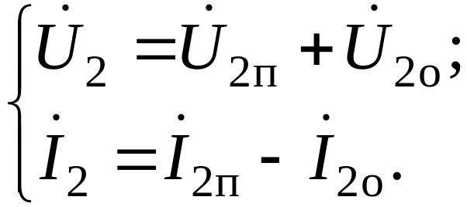
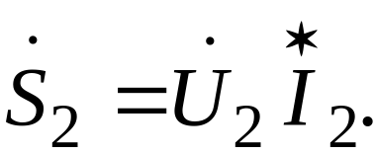
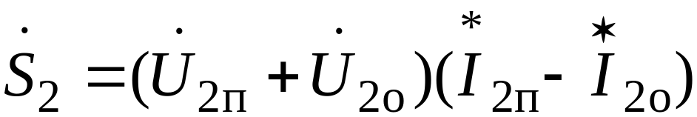
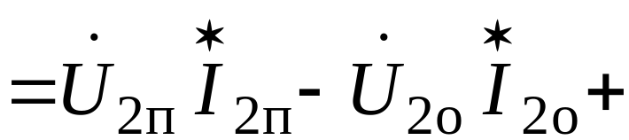
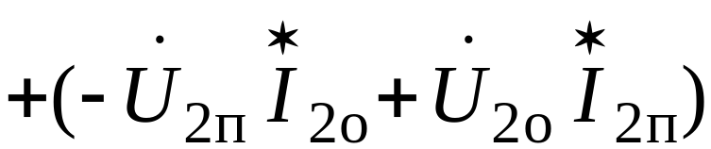
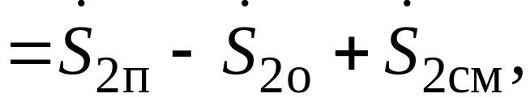
Мощность
Комплексные значения напряжения и тока
в конце линии:
Комплексная мощность нагрузки линии
Подобно напряжению и току можно использовать волновое представление мощности
(*)
ОмГУПС, Кафедра теоретической электротехники. ТОЭ-3. Лекция №3. Тэттэр А.Ю., Ковалева Т.В., Пономарев А.В.

Slide 12
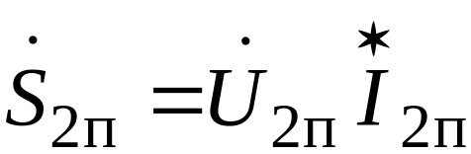

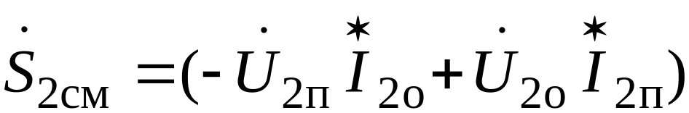
где
– мощность прямых волн;
– мощность обратных волн;
– мощность, которая в ряде литературных источников названа смешанной или мощностью взаимодействия прямой и обратной волн.
ОмГУПС, Кафедра теоретической электротехники. ТОЭ-3. Лекция №3. Тэттэр А.Ю., Ковалева Т.В., Пономарев А.В.

Slide 13
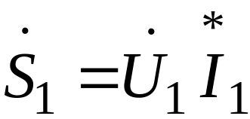
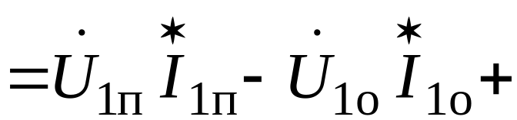

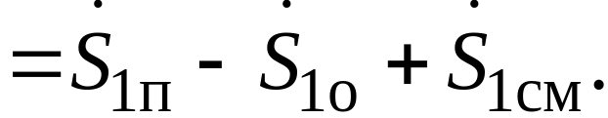
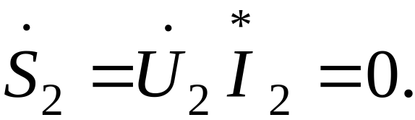
Выражение для комплексной входной мощности имеет аналогичную структуру:
(**)
В предельных режимах (при холостом ходе и коротком замыкании) выходная мощность равна нулю, так как:
ОмГУПС, Кафедра теоретической электротехники. ТОЭ-3. Лекция №3. Тэттэр А.Ю., Ковалева Т.В., Пономарев А.В.

Slide 14
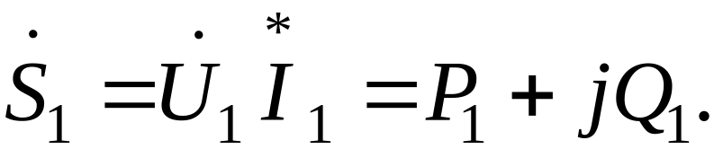
Входная мощность
Ее активная составляющая покрывает потери в линии, а реактивная – обеспечивает энергией электрическое и магнитное поля линии.
Во всех промежуточных режимах
баланс волновых составляющих мощности определяется выражениями (*) и (**).
При этом мощность обратных волн по знаку противоположна мощности прямых волн, а смешанная мощность определяется режимом работы линии.
ОмГУПС, Кафедра теоретической электротехники. ТОЭ-3. Лекция №3. Тэттэр А.Ю., Ковалева Т.В., Пономарев А.В.

Slide 15
Режим согласованной нагрузки линии
Режим линии с произвольной нагрузкой Z_{н}
не является оптимальным по своим энергетическим показателям и с точки зрения искажения электрических сигналов при передаче.
Если Z_{н} ≠ Z_{в}, то в линии присутствуют обратные волны напряжения и тока.
Они обусловливают обратный перенос энергии
от приемника к источнику и являются одной из причин искажения формы передаваемых электрических сигналов.
ОмГУПС, Кафедра теоретической электротехники. ТОЭ-3. Лекция №3. Тэттэр А.Ю., Ковалева Т.В., Пономарев А.В.

Slide 16
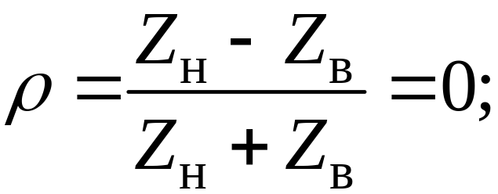
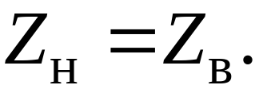
Чтобы оптимизировать режим линии с точки зрения передачи энергии и уменьшения искажения передаваемых сигналов, необходимо исключить обратные волны.
Для этого требуется обратить в нуль коэффициент отражения ρ:
Это условие согласования, которому соответствует режим согласованной нагрузки.
ОмГУПС, Кафедра теоретической электротехники. ТОЭ-3. Лекция №3. Тэттэр А.Ю., Ковалева Т.В., Пономарев А.В.

Slide 17
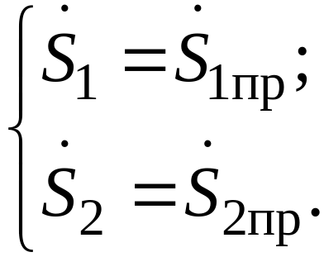
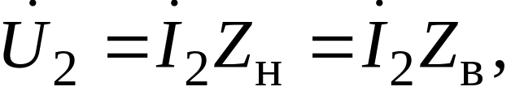
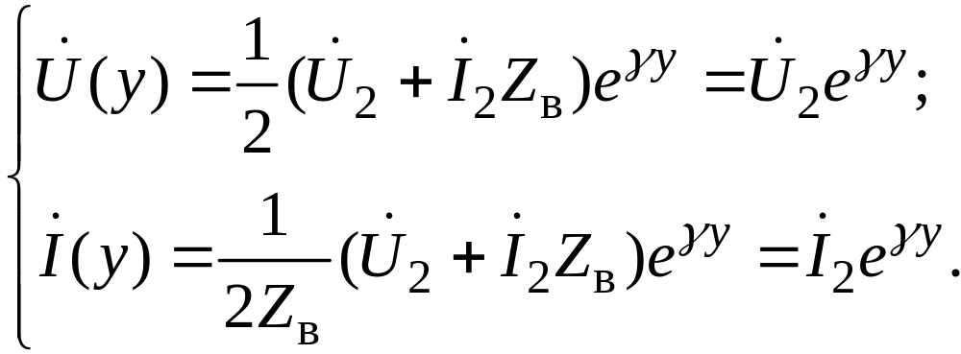
В режиме согласованной нагрузки
Так как основные уравнения линии принимают вид:
ОмГУПС, Кафедра теоретической электротехники. ТОЭ-3. Лекция №3. Тэттэр А.Ю., Ковалева Т.В., Пономарев А.В.

Slide 18
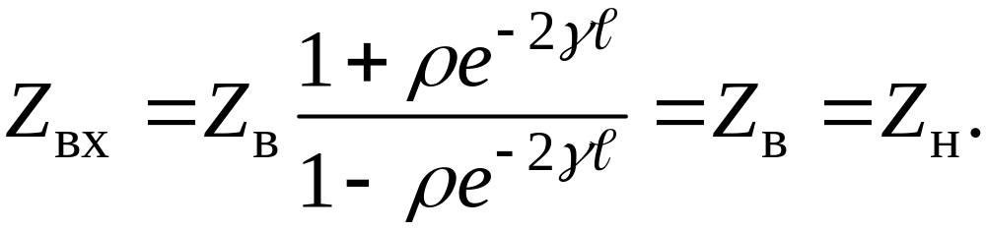
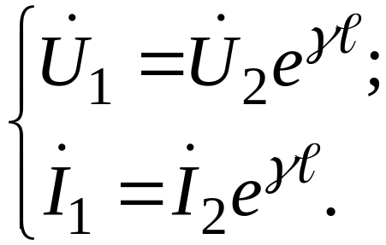
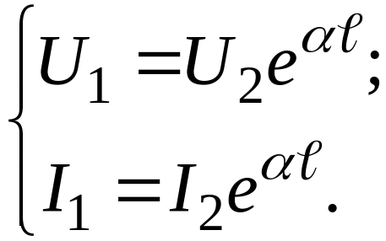
Входное сопротивление в этом режиме равно сопротивлению нагрузки:
При y = ℓ можно записать:
А для модулей действующих значений напряжения
и тока:
ОмГУПС, Кафедра теоретической электротехники. ТОЭ-3. Лекция №3. Тэттэр А.Ю., Ковалева Т.В., Пономарев А.В.

Slide 19
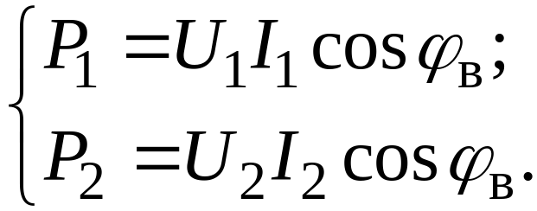
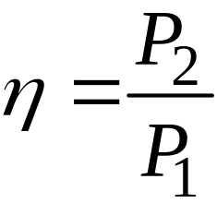
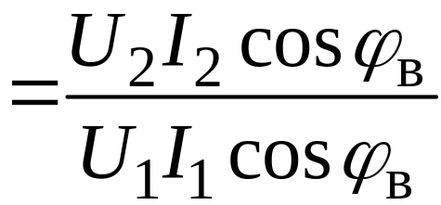


Активные мощности на входе и выходе линии:
КПД линии:
Значение КПД линии в режиме согласованной нагрузки максимально.
Во всех остальных режимах КПД принимает значения от e^{–2αℓ} до нуля (в случае режимов холостого хода и короткого замыкания).
ОмГУПС, Кафедра теоретической электротехники. ТОЭ-3. Лекция №3. Тэттэр А.Ю., Ковалева Т.В., Пономарев А.В.

Slide 20
Понятие неискажающей линии
Любая линия в той или иной мере искажает передаваемый по ней периодический несинусоидальный электрический сигнал.
Форма импульса напряжения (тока) также не будет одинаковой в начале и в конце линии.
Если линия не находится в режиме согласованной нагрузки, то передаваемый сигнал искажается за счет обратных волн.
Вопрос согласования усложняется тем, что условие Z_{н} = Z_{в} может быть выполнено только на одной частоте.
ОмГУПС, Кафедра теоретической электротехники. ТОЭ-3. Лекция №3. Тэттэр А.Ю., Ковалева Т.В., Пономарев А.В.

Slide 21
Кроме того, первичные и вторичные параметры линии зависят от частоты, температуры окружающей среды, расстояния между проводами и других внешних факторов.
Совокупность указанных факторов определяет амплитудно-фазовые искажения передаваемых по линии электрических сигналов.
ОмГУПС, Кафедра теоретической электротехники. ТОЭ-3. Лекция №3. Тэттэр А.Ю., Ковалева Т.В., Пономарев А.В.

Slide 22

Зависимость модуля z_{в} и фазы φ_{в}
волнового сопротивления
воздушной линии связи от частоты
ОмГУПС, Кафедра теоретической электротехники. ТОЭ-3. Лекция №3. Тэттэр А.Ю., Ковалева Т.В., Пономарев А.В.

Slide 23

β
α
Зависимость коэффициента затухания α и
коэффициента фазы β
воздушной линии связи от частоты
ОмГУПС, Кафедра теоретической электротехники. ТОЭ-3. Лекция №3. Тэттэр А.Ю., Ковалева Т.В., Пономарев А.В.

Slide 24
Наличие искажающих факторов приводит к тому, что гармонические составляющие напряжений и токов затухают неодинаково и перемещаются вдоль линии с различными фазовыми скоростями (дисперсия волн).
В теории цепей с распределенными параметрами существует понятие неискажающей линии, т. е. линии, обеспечивающей отсутствие искажающих факторов.
ОмГУПС, Кафедра теоретической электротехники. ТОЭ-3. Лекция №3. Тэттэр А.Ю., Ковалева Т.В., Пономарев А.В.

Slide 25






Неискажающая линия:
– находится в режиме согласованной нагрузки;
– ее параметры удовлетворяют условию
В этом случае волновое сопротивление является действительным числом и не зависит от частоты:
ОмГУПС, Кафедра теоретической электротехники. ТОЭ-3. Лекция №3. Тэттэр А.Ю., Ковалева Т.В., Пономарев А.В.

Slide 26







Коэффициент распространения
откуда
ОмГУПС, Кафедра теоретической электротехники. ТОЭ-3. Лекция №3. Тэттэр А.Ю., Ковалева Т.В., Пономарев А.В.

Slide 27


Постоянство коэффициента затухания α обеспечивает одинаковое относительное изменение амплитуд всех гармонических составляющих передаваемого сигнала.
Линейная зависимость коэффициента фазы β
от частоты обеспечивает одинаковую фазовую скорость V_{ф} всех гармоник, что исключает дисперсию волн.
ОмГУПС, Кафедра теоретической электротехники. ТОЭ-3. Лекция №3. Тэттэр А.Ю., Ковалева Т.В., Пономарев А.В.

Slide 28




Понятие линии без потерь
При высоких частотах могут выполняться условия:
В этом случае полагают r₀ = 0 и g₀ = 0.
Волновое сопротивление
Коэффициент распространения
Линия без потерь – частный случай неискажающей линии (α=0).
ОмГУПС, Кафедра теоретической электротехники. ТОЭ-3. Лекция №3. Тэттэр А.Ю., Ковалева Т.В., Пономарев А.В.

Slide 29



Обратимся к уравнениям (7):
Для линии без потерь
поэтому с учетом
получим:
ОмГУПС, Кафедра теоретической электротехники. ТОЭ-3. Лекция №3. Тэттэр А.Ю., Ковалева Т.В., Пономарев А.В.

Slide 30


В режимах ХХ и КЗ наблюдаются стоячие волны:
ХХ:
КЗ:
ОмГУПС, Кафедра теоретической электротехники. ТОЭ-3. Лекция №3. Тэттэр А.Ю., Ковалева Т.В., Пономарев А.В.

Slide 31
Точкам максимальных значений напряжений (пучностей) соответствуют минимальные значения токов (узлы) и наоборот.
Пучности и узлы чередуются через расстояния, равные λ/4.
ОмГУПС, Кафедра теоретической электротехники. ТОЭ-3. Лекция №3. Тэттэр А.Ю., Ковалева Т.В., Пономарев А.В.

